Slide 1
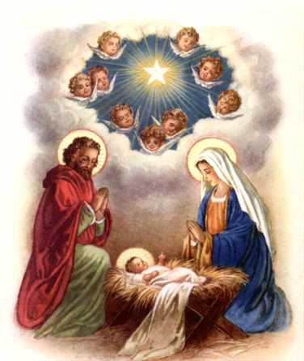
Рождественские традиции в России

Slide 2
Рождеству, отмечающемуся в России 7 января, предшествует Сочельник – заключительный день Рождественского поста. Происходит название слова «сочельник» от слова «сочиво». Это название традиционного обрядового блюда, обязательно готовящегося в дни сочельников – Рождественского (6 января) и Крещенского (18 января). Сочиво – это крупяная постная каша с мёдом или орехами, или баранки с маковым «молоком».

Slide 3
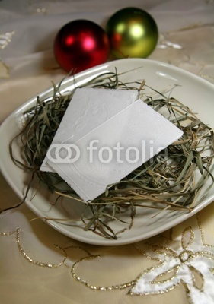
Для традиционного украшения и сервировки Рождественского праздничного стола в дом приносили свежее сено, которое раскладывали по столу в память о яслях, в которых лежал новорожденный Иисус.

Slide 4
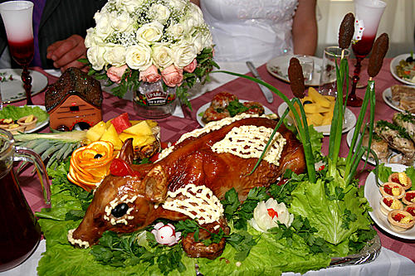
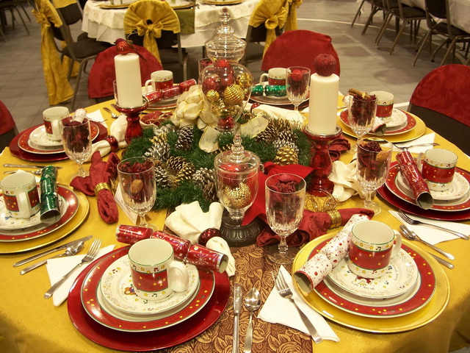
А уже на следующий день, в сам праздник Рождества 7 января, на стол подаются 12 блюд. Кроме сочива это могут быть и блины, заливная рыба, окорок, домашняя колбаса, фаршированный жареный поросенок, утка или гусь с яблоками или с капустой, студень, бараний бок с кашей, буженина, а также пироги и пряники.
Конечно, это могут быть блюда и попроще, но количество их желательно быть двенадцать.

Slide 5
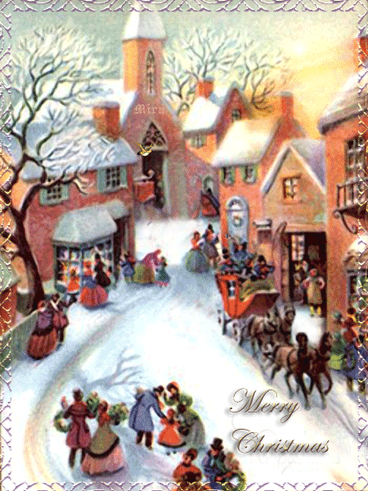
Святки – это две недели зимних праздников, начинавшиеся от Рождества и продолжавшиеся до Крещения (19 января). Всегда Святки являлись основным зимним праздником на Руси.

Slide 6
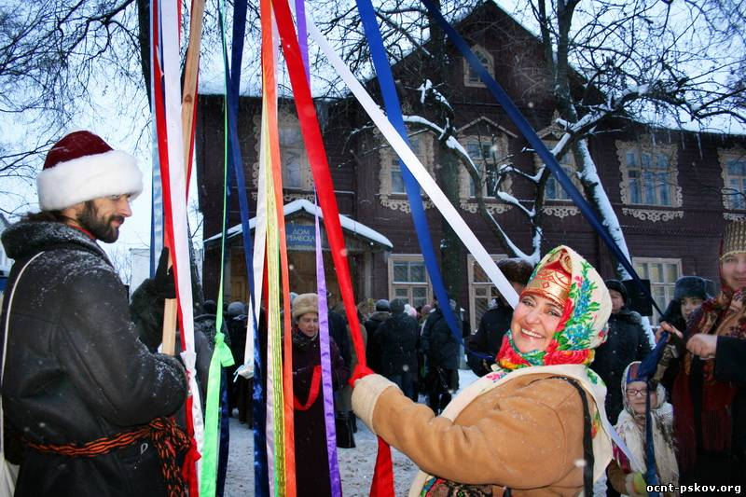
Состязания «Достань сапог» – известно издавна на Руси: во время проведения ярмарок самым ловким и сильным предлагалось достать сапоги со столба, смазанного маслом и дёгтем.

Slide 7
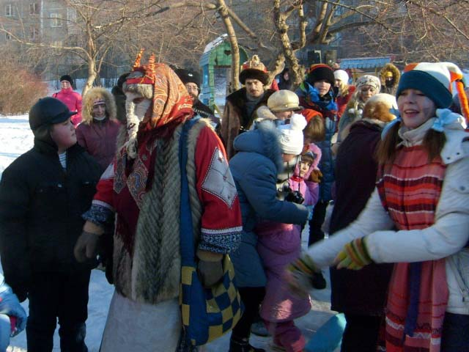
Состязания «Удаль молодецкая» – старинная русская забава по перетягиванию команды противника к себе при помощи каната.

Slide 8
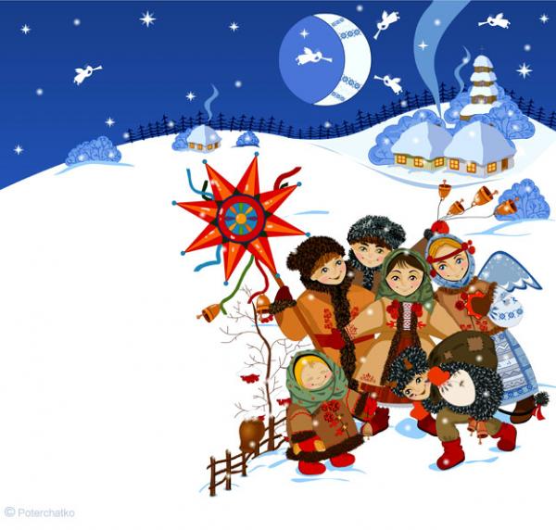
В старину принято было колядовать.
Воробушек летит,
Хвостиком вертит,
А вы, люди, знайте,
Столы застилайте,
Гостей принимайте,
Рождество встречайте!

Slide 9
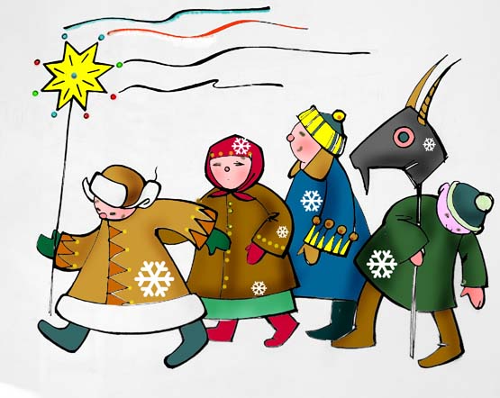
Рождество, рождество
Много снега намело
Мы идём откапывать, деньги зарабатывать
Открывайте сундучки
Подавайте пятачки
Хозяйка с хозяином
с праздником.

Slide 10
Обычай наряжать на Рождество елку пришел в Россию из Европы при Петре I, он имеет немецкое происхождение. Однако почитание ели как священного дерева изначально не германское, а кельтское. В культуре галлов ель была воплощением Древа Жизни благодаря своим вечно зеленым ветвям.

Slide 11
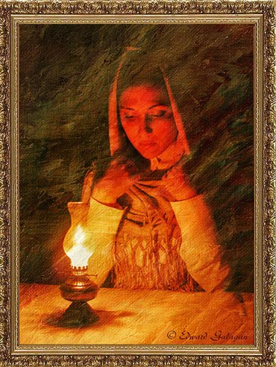
Рождественские гадания

Slide 12
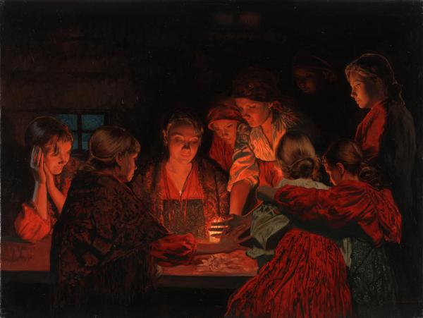
Время под Новый Год, под Рождество и под Крещение считалось самым подходящим для гаданий.. Способов гадания довольно много, а особо рисковые гадания происходили непременно ночью, при свете горящей свечи и перед зеркалом, тогда и вызывалась нечистая сила

Slide 13
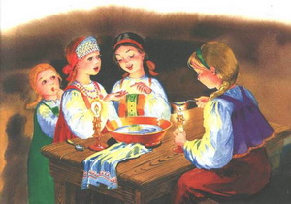
Подблюдные гадания
Собравшись в тесный кружок, желающие испытать свою судьбу складывали в блюдце колечки, сережки, запонки и т. п. — по одной вещице с каждого, затем накрывали его салфеткой, встряхивали и начинали петь так называемые подблюдные песни.

Slide 14
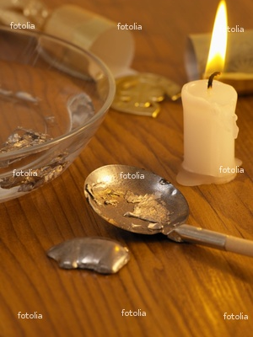
Гадание на воске
Нужно разжечь свечу, наклонить над миской с водой и дать стечь воску. В воде окажется несколько восковых капель – замысловатые фигуры. Их-то и вынимают из воды, истолковывая как подсказку о будущем.

Slide 15
Некоторые фигурки имеют особое значение, например:
- много полосок – к дорогам и переездам;
- много мелких капель воска в миске – к деньгам;
- виноград всегда очень хороший знак, предсказывает любовь, дружбу, удачу, достаток в доме;
- гриб – жизненная сила, долголетие;
- дракон – осуществление надежд, завершение труда;
- звездочки – удача на службе, в учебе;

Slide 16
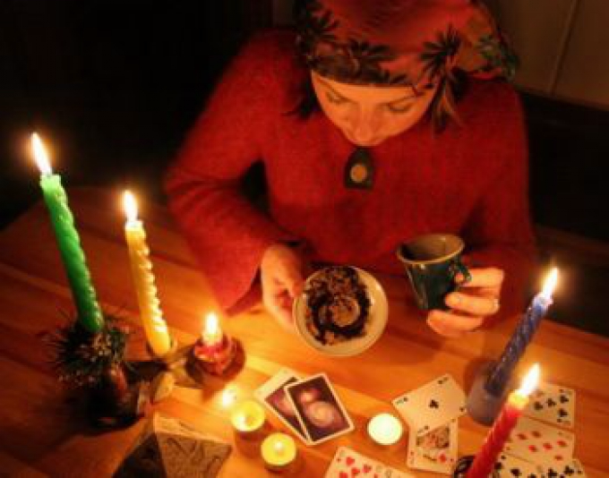
Гадание на кофейной гуще
Нужно выпить чашку кофе, накрыть её блюдцем и опрокинуть трижды вверх-вниз. Гуща при этом расползется по дну, образуя различные фигуры, по которым и нужно гадать.
Например, контур собаки будет символизировать дружбу, контур леса – богатство.

Slide 17
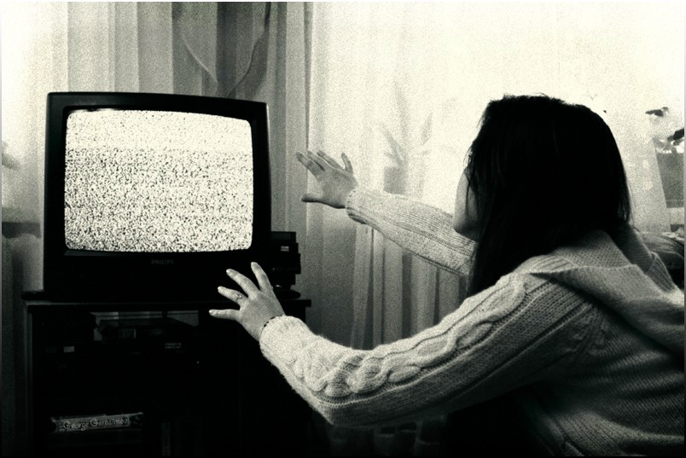
А вот современный способ гадания по телевизору или радио.
Нужно сосредоточиться на своем вопросе, посидев несколько минут в тишине комнаты. Затем задать вопрос вслух и включить телевизор или радио. Первые услышанные слова и будут ответом на заданный вами вопрос. Это могут быть речь, может быть и песня – просто проанализируйте услышанное.

Slide 18
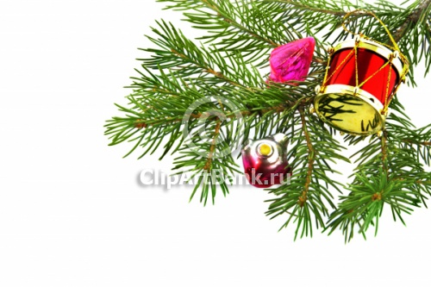
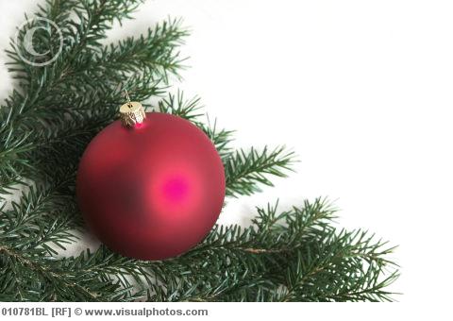
С Рождеством Христовым я Вас поздравляю!
Счастья и здоровья, блага всем желаю,
Святости, лукавства - в меру чтоб всего,
Радости, удачи. Плохого - ничего!

